Slide 1
Hogyan tanul az MI?
Mesterséges Intelligencia tananyag – 9. osztály

Slide 2
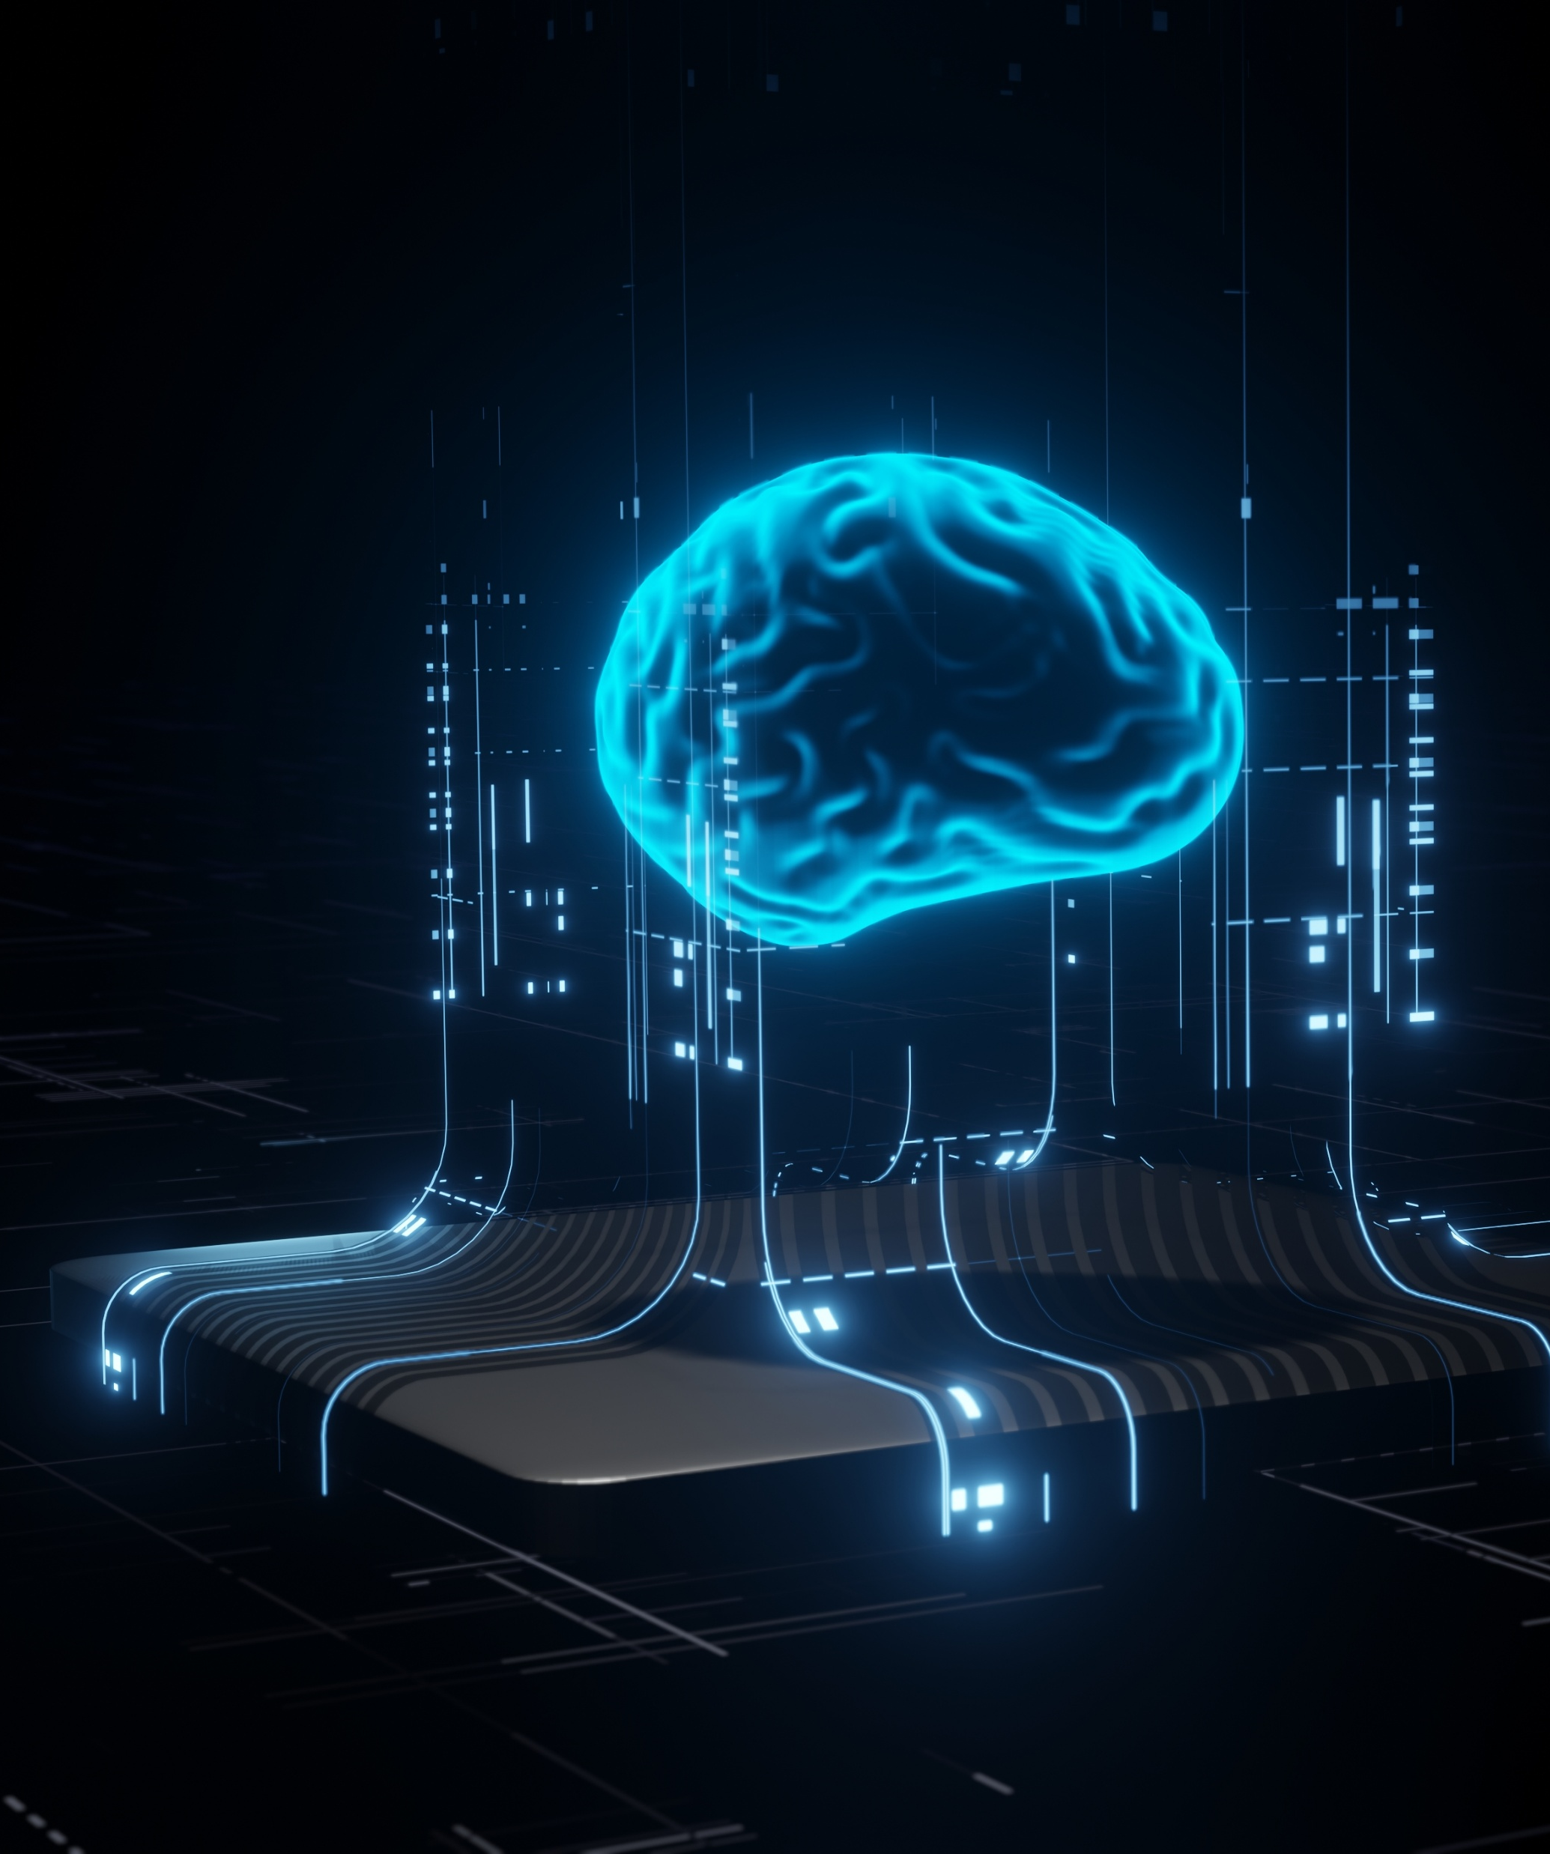
Mi a gépi tanulás?
Adatokból való szabályfelismerés
A gépi tanulás egy olyan mesterséges intelligencia-alapú módszer, amely lehetővé teszi, hogy a számítógép példák alapján tanuljon meg mintákat felismerni, és azok alapján új adatokat osztályozzon vagy értelmezzen.
Bemenet
Kimenet
Szabály
Notes:
Mit jelent a gépi tanulás (angolul machine learning)?
A gépi tanulás (angolul machine learning) egy olyan technika, amelynek során a számítógép nem előre megírt szabályokat követ, hanem adatokat kap, és ezekből maga tanulja meg a megfelelő viselkedést vagy döntést. Ez úgy történik, hogy az algoritmus elemzi az adatokat, és mintázatokat keres bennük. A cél egy modell létrehozása, amely képes új, korábban nem látott adatokra is megfelelő választ adni.
Hagyományos programozásban mi megadjuk a bemenetet és a szabályt, amiből a gép a kimenetet generálja. A gépi tanulás esetén a bementet és a kimenetet adjuk meg, amelyből a gép felismeri a szabályokat, mintázatokat.

Slide 3
Mik a gépi tanulás lépései?
Adatok
Tanuló algoritmus
Modell
Predikció
Tanulási adathalmaz – sok példa, jellemzőkkel és címkékkel
Az algoritmus elemzi az adatokat, és megtanulja a mintázatokat
“Fekete doboz”
A megtanult szabályokat tartalmazó matematikai modell
A modell válasza az új, ismeretlen adatra.
Notes:
A gépi tanulás lépései
Tanulási adathalmaz: sok, jó minőségű adat kell.
Az algoritmus elemzi az adatokat és megtanulja a mintázatokat.
A modell ("fekete doboz") a megtanult szabályokat alkalmazza, hogy predikciókat (jóslatokat) adjon új, ismeretlen adatra.

Slide 4
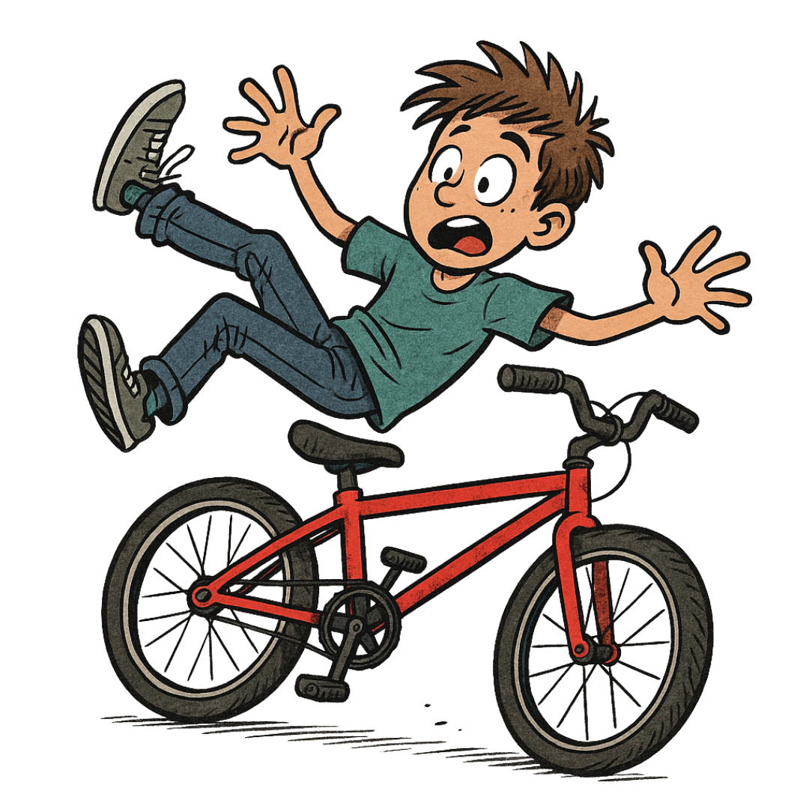
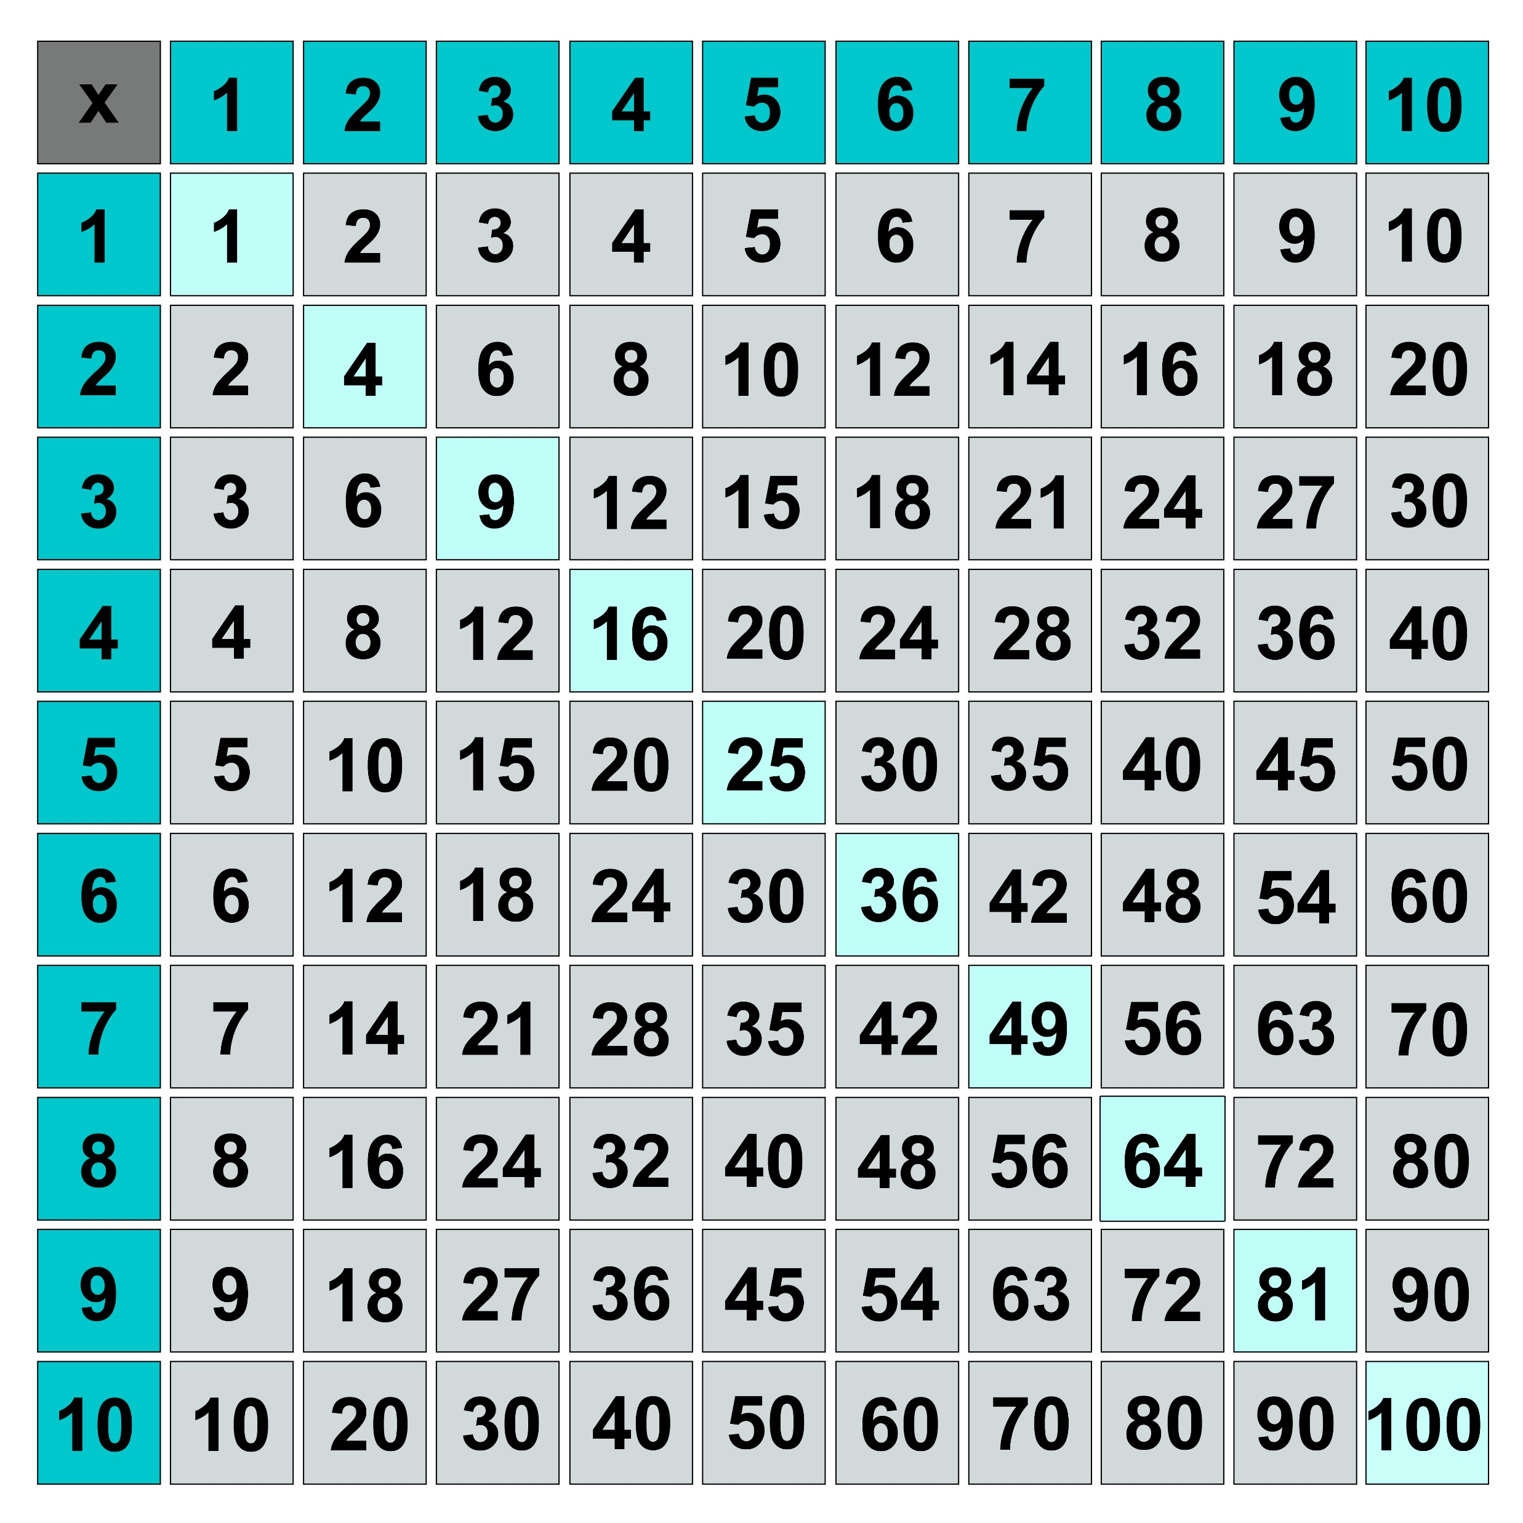
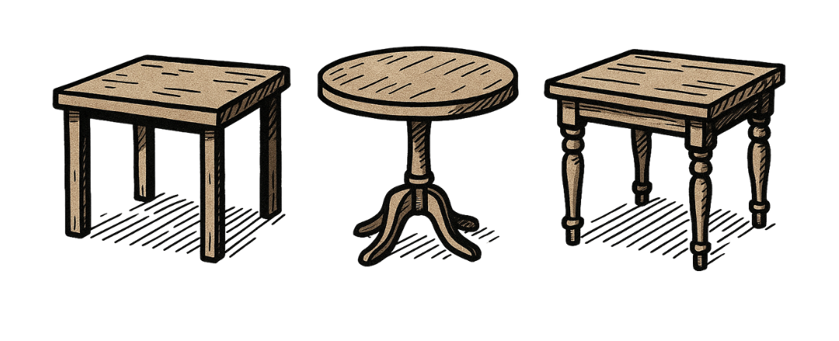
Hogyan tanulunk mi, emberek?
Következtetés hibából
Sokszori ismétlés utáni rögzülés
Általánosítás
Tapasztalat
Ismétlés
Példák
Ezek az emberi tanulás alapjai
Notes:
Hogyan tanulunk mi, emberek?
Mielőtt elmélyednénk a mesterséges tanulás technikáiban, nézzük meg: hogyan tanul az ember? Három fő módon sajátítunk el új ismereteket.
Először is, tapasztalatból – ha biciklizés közben elestél, legközelebb jobban figyelsz. Ez klasszikus tanulás a hibákból.
Másodszor, ismétléssel – például, amikor sokszor gyakoroljátok a szorzótáblát, egy idő után automatikusan megy. Ez a gyakorlás szerepe.
Harmadszor, példákból – ha elég sokféle kutyát láttál, képes vagy felismerni egy új, eddig sosem látott fajt is, mert már általánosítasz.
Ezek az elvek nagyon hasonlók ahhoz, ahogy a gépi tanulás is működik – csak a számítógép más módon valósítja meg ugyanazt: adatokból, ismétléssel, és hibajavítással tanul.”

Slide 5
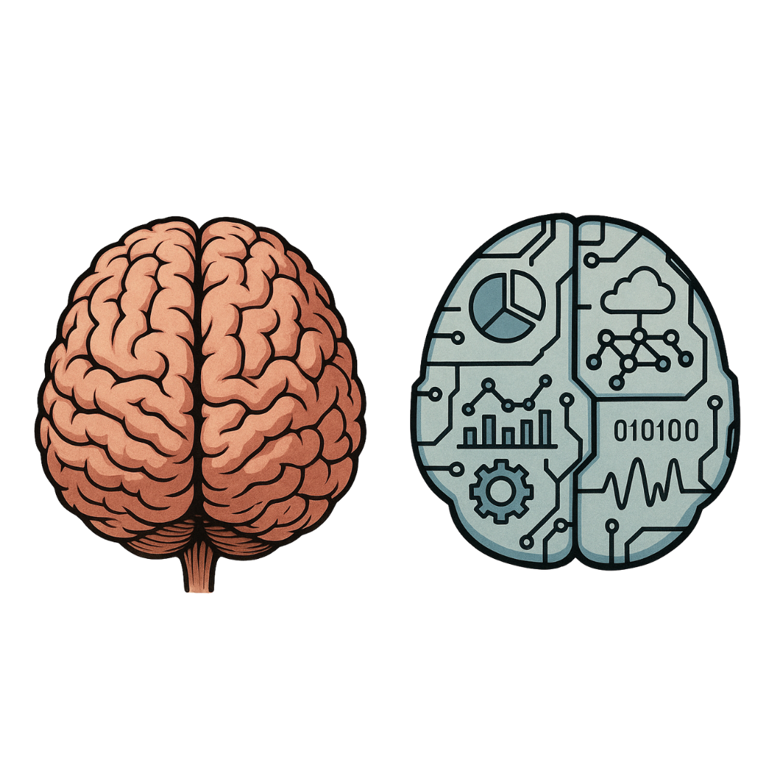
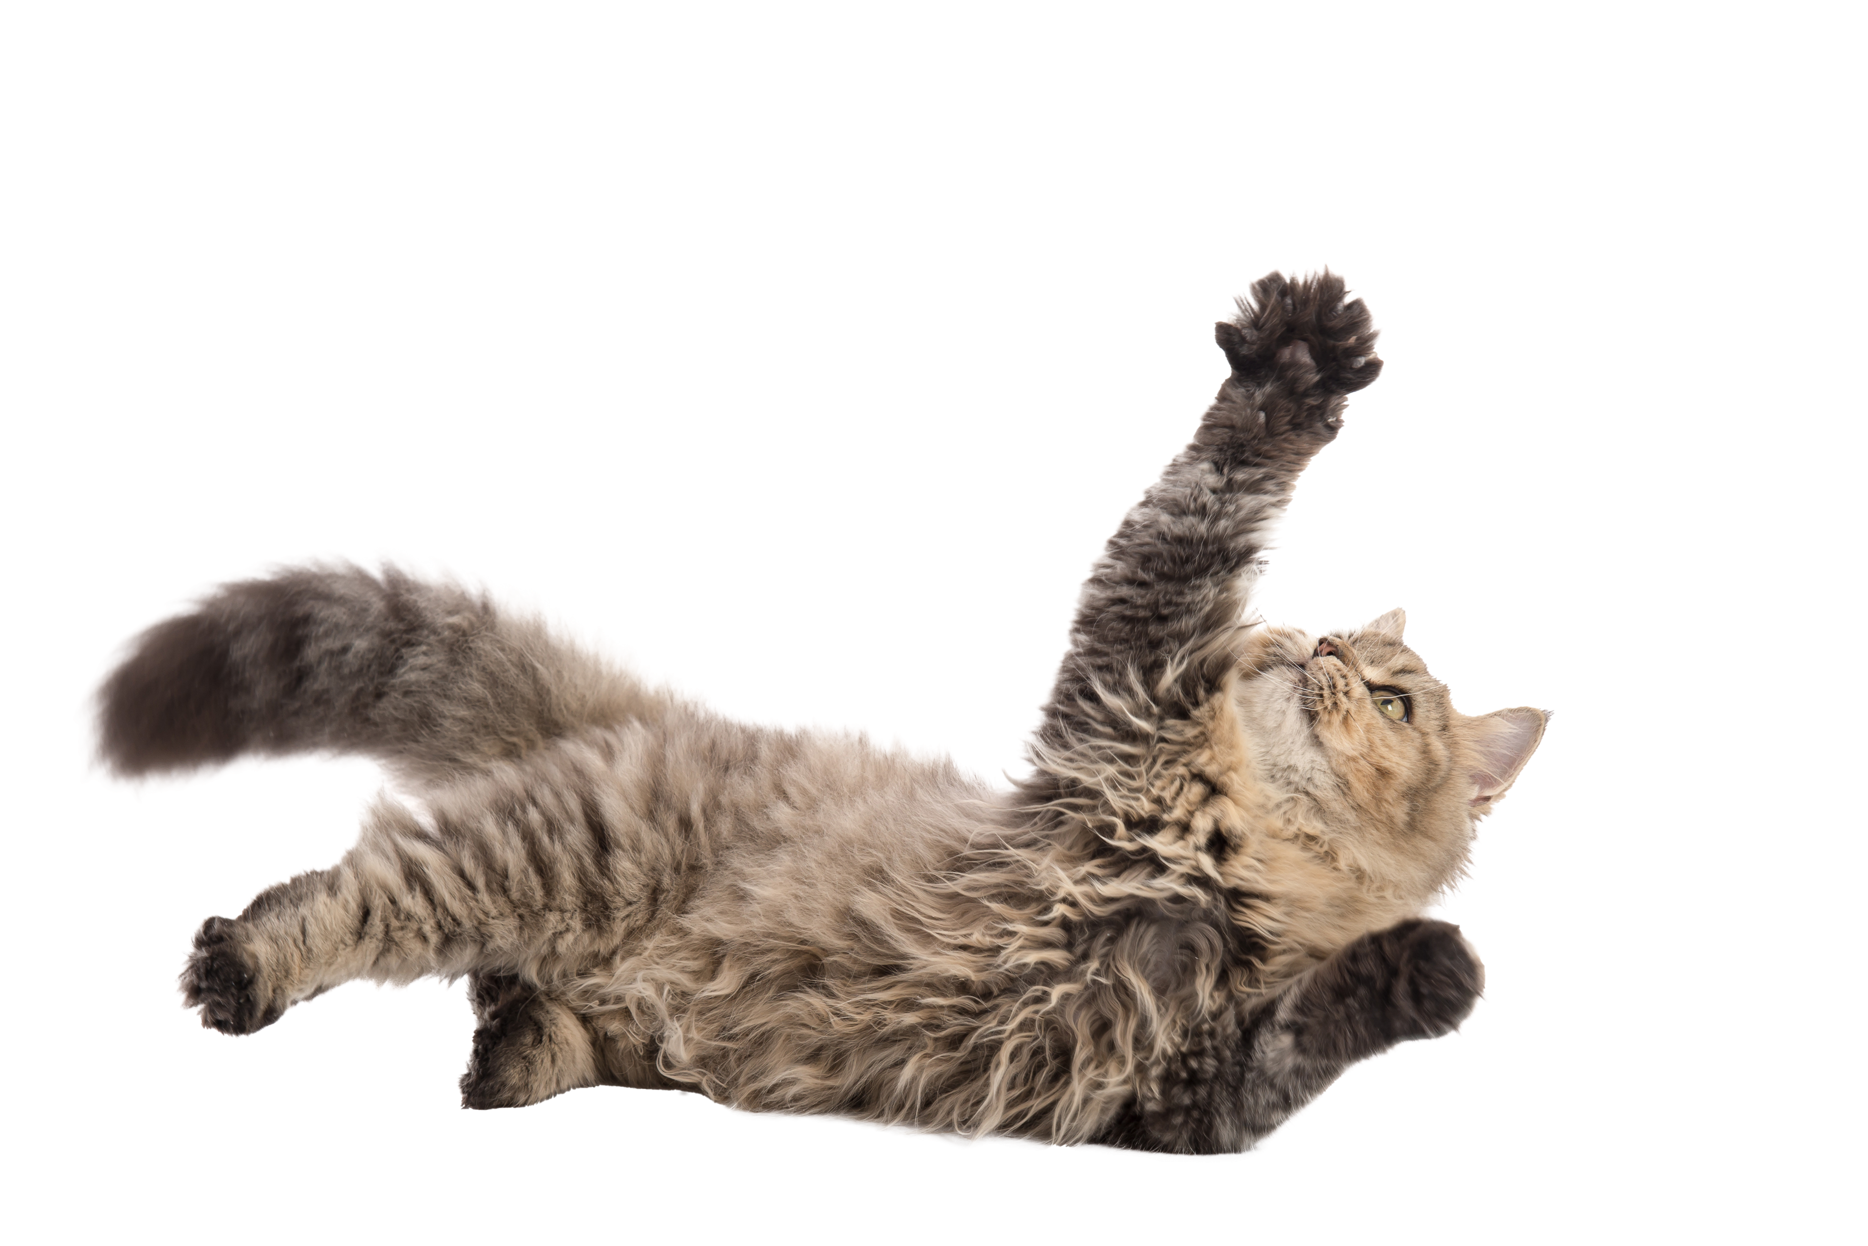
Az MI is tanul, de nem úgy, mint mi
A mesterséges intelligencia nem érti a dolgokat – csak felismeri a mintázatokat
Mesterséges intelligencia:
mintákat ismer fel, de nem értelmez
Ember:
jelentést ért, gondolkodik
Ez egy macska
háziállat
nyávog
barátságos, ha úgy tartja kedve
Fülhossz: 4,5 cm
Szőrtextúra: sima
Szín: szürke
Predikció: 83% macska
Tudatos tanulás
Jelentések keresése
Összefüggések értelmezése
Érzelmek, motivációk
Adatok statisztikai feldolgozása
Mintázatok keresése
Nincs értelem vagy tudatosság
Számok, jellemzők valószínűsége
Notes:
Az MI is tanul, de nem úgy, mint mi
A mesterséges intelligencia – azon belül a gépi tanulás – adatokat elemez, és mintákat keres bennük. Nem kérdez, nem gondolkodik, nem érti a dolgokat – egyszerűen csak észreveszi, hogy bizonyos jellemzők gyakran együtt fordulnak elő bizonyos válaszokkal.
Míg mi emberek tartalommal és jelentéssel tanulunk – például tudjuk, hogy egy kutya ugat, van gazdája, stb. –, a gép csak azt látja, hogy a kutyás képeken a fül egy bizonyos formájú, vagy a szőrszerkezet hasonló.
A gépi tanulási modell egyfajta statisztikai rendszer, ami a meglévő példákból próbál jósolni. Ezért is mondják, hogy a modell egy fekete doboz: sokszor még mi sem látjuk, pontosan hogyan hoz döntést – csak azt, hogy a döntés gyakran működik.

Slide 6
Emberi tanulás vs. Gépi tanulás
Más adatmennyiségek
Ember:
jelentést ért, gondolkodik
Mesterséges intelligencia:
mintákat ismer fel, nem értelmez
Korlátozott mennyiségű információ
Évtizedek alatt tanul
Kevés példából általánosít
Óriási adatmennyiség
Rövid idő alatt tanul
Milliók-milliárdok példájából dolgozik
Egy embernek több ezer évig kellene folyamatosan olvasnia (alvás nélkül), hogy annyi szöveget dolgozzon fel, amennyit egy modern AI a tanítása során látott.
Notes:
Emberi tanulás vs. gépi tanulás - az adatmennyiség különbsége
Ez az egyik legfontosabb különbség ember és mesterséges intelligencia között. Nem az a lényeg, hogy az MI okosabb lenne nálunk, hanem az, hogy elképzelhetetlenül sok adatot lát.
Gondoljatok bele: ti évente hány könyvet, cikket, szöveget olvastok? Egy MI viszont néhány hét vagy hónap alatt több szöveget dolgoz fel, mint amennyit egy ember egész életében sem tudna. Egy embernek több ezer évig kellene folyamatosan olvasnia ehhez az adatmennyiséghez.
Ez adja az MI erejét – gyors, nem fárad el, mindent megjegyez. De ez a korlátja is: nem érti, amit olvas, csak mintákat lát.
Ezért lehet egyszerre nagyon okosnak tűnő, és közben néha teljesen értelmetlen dolgokat mondani.

Slide 7
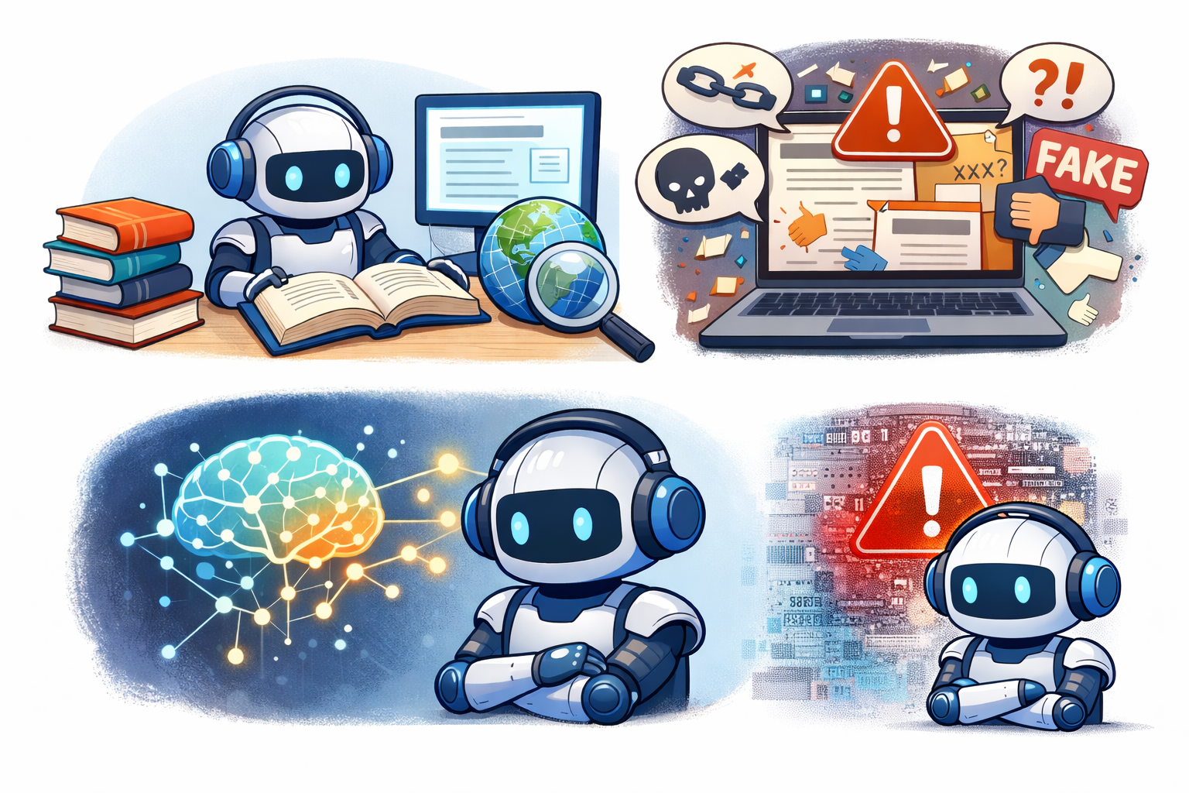
Hogyan tanul az MI valójában?
Miből tanul az MI?
Előre kiválasztott szövegekből
Könyvekből, cikkekből, weboldalakból
Sok milliárd példából (adatokból)
Miért nem az egész internetről?
Az internet tele van hibákkal
Sok az ellentmondó és hamis információ
Rossz adatokból rosszul tanulna
Fontos tudni
Használat közben nem tanul tovább
Csak alkalmazza, amit korábban megtanítottak neki
Notes:
Hogyan tanul a mesterséges intelligencia valójában?
Sokan azt gondolják, hogy amikor egy MI-t felengedünk az internetre, akkor folyamatosan tanul és okosodik. Ez nem így van. A mesterséges intelligenciát előre tanítják meg, még azelőtt, hogy ti találkoznátok vele. Rengeteg szöveget kap, de nem mindent, ami az interneten van – csak olyan adatokat, amiket emberek előzetesen kiválasztottak és ellenőriztek.
Ennek nagyon fontos oka van: az interneten rengeteg tévedés, hazugság és félrevezető tartalom van. Ha az MI mindent automatikusan elhinne, akkor nagyon gyorsan rosszul tanulna, könnyen manipulálható lenne.
Amikor kérdeztek tőle, akkor már nem tanul, csak használja azt, amit korábban megtanítottak neki. Bele tud nézni weboldalakba, onnan beolvassa amit éppen lát, de azt már nem veszi be a tanulási adathalmazába. Olyan ez, mint egy diák, aki megírja a dolgozatot: a dolgozat közben nem tanul új tananyagot, csak alkalmazza, amit már tud.

Slide 8

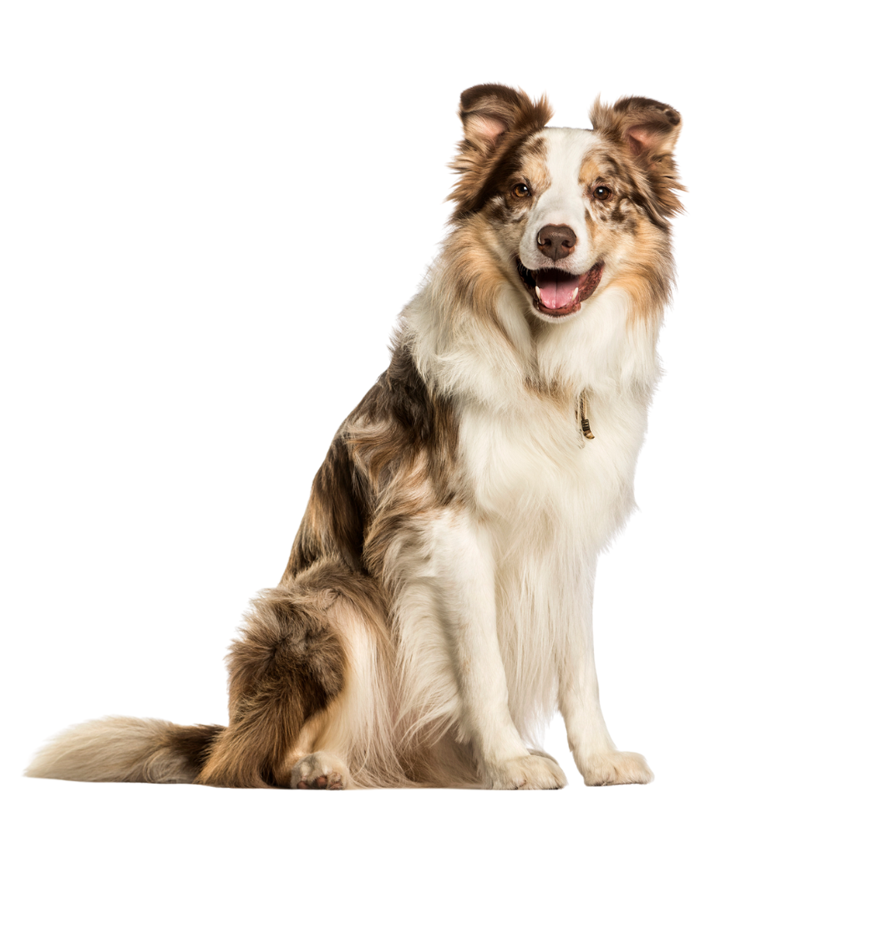

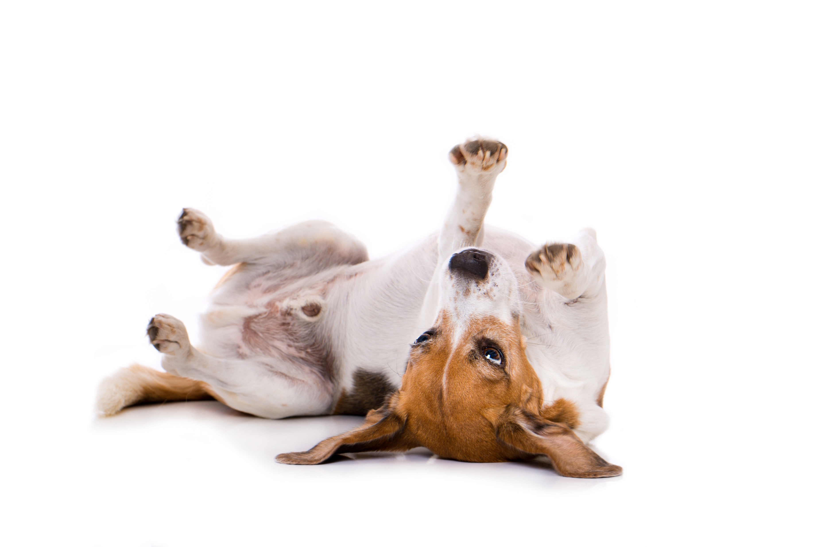

Mi a felügyelt tanulás?
RENGETEG CÍMKÉZETT ADAT
TESZT ADAT
macska
kutya
papagáj
TANULÁSI FOLYAMAT
JELLEMZŐK KINYERÉSE
MODELL OSZTÁLYOZÁS
PREDIKCIÓ
macska
kutya
papagáj
kutya
Notes:
Felügyelt tanulás
Ez az a módszer, amikor példát és helyes választ is kap a gép.
Ez olyan, mintha minden feladat mellé odaírnánk a jó választ. Ha sok ilyet lát a gép, megtanulja a szabályt.
Jó példa: képek állatokról, címkével: kutya / macska. Megtanulja a hasonlóságokat, különbségeket és ezek alapján egy új képet is tud osztályozni.

Slide 9
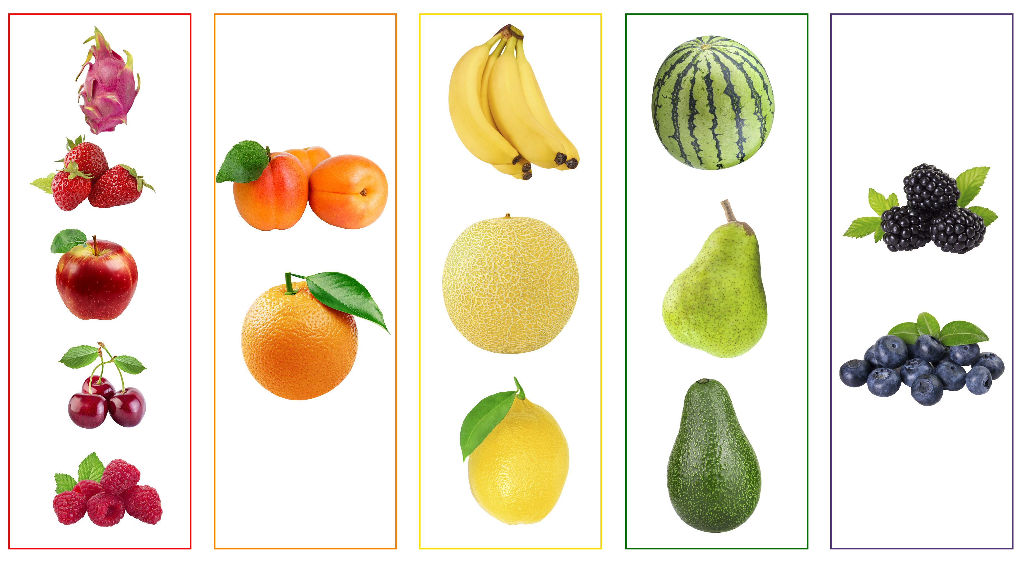
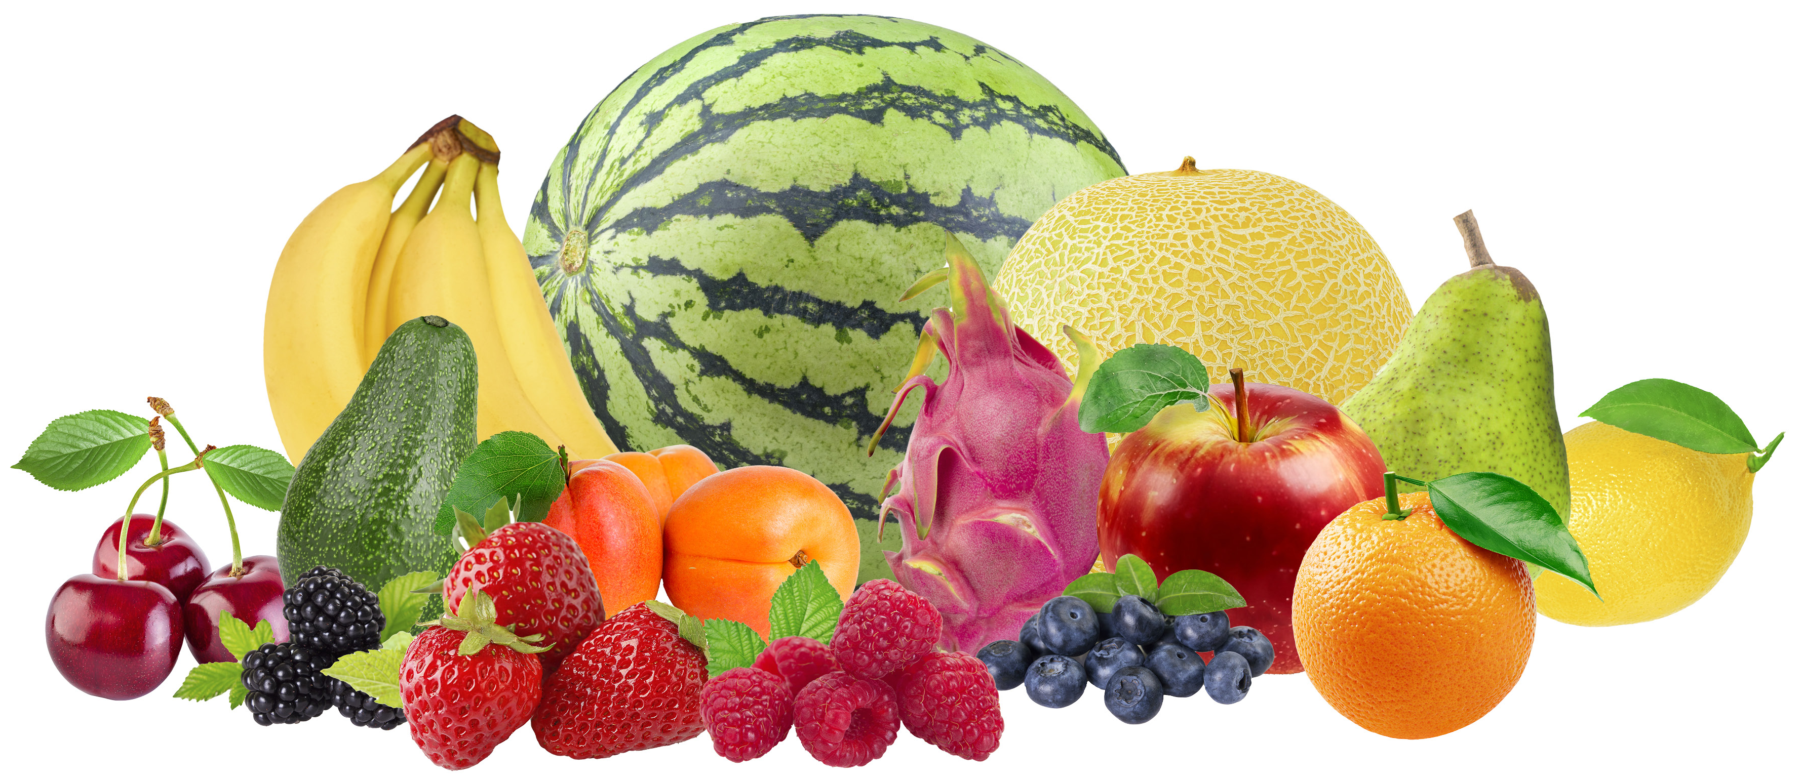
Mi a felügyelet nélküli tanulás?
Klaszterezés – a gép felismeri a hasonlóságokat és csoportosít
Bemeneti adatok – címkézetlen információ
Piros
Narancssárga
Citromsárga
Zöld
Kék
Notes:
Felügyelet nélküli tanulás
Itt a gép példákat kap, de nem mondjuk meg neki, mi a helyes válasz. Ő maga keresi a mintákat.
Jó példa: gyümölcsök címke nélkül → a gép magától csoportosít például színek szerint

Slide 10
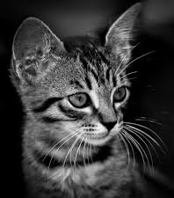
Hibázni emberi
(és gépi) dolog
Predikció 1
Visszacsatolás
Hiba felmérése
Paraméterfrissítés
Predikció 2
ez egy macska
ez egy kutya
modell módosítja önmagát
nem, ez egy macska
különbség mérése
Notes:
Hibák és javítás
Az MI nem tökéletes, hibázik. Ha például macskát néha kutyának nevez, akkor több adatot adunk neki, kijavítjuk, és egyre jobb lesz. A modell felismeri ha hibázik, javítja a paramétereit és új predikciókkal próbálkozik.

Slide 11
Felügyelt és felügyelet nélküli tanulás
Nézzük meg a gyakorlatban

